Slide 1
Prawne i administracyjne aspekty informatyzacji
Mgr Krystyna Rogala-Gawlikowska

Slide 2
Ramy prawne
Ustawa z dnia 17 lutego 2005 r. o informatyzacji działalności podmiotów realizujących zadania publiczne;
Rozporządzenie Parlamentu Europejskiego i Rady (UE) nr 910/2014 z dnia 23 lipca 2014 r. w sprawie identyfikacji elektronicznej i usług zaufania w odniesieniu do transakcji elektronicznych na rynku wewnętrznym oraz uchylające dyrektywę 1999/93/WE tzw. ROZPORZĄDZENIE eIDAS;
Ustawa z dnia 5 września 2016 r. o usługach zaufania oraz identyfikacji elektronicznej;
Ustawa z dnia 6 sierpnia 2010 r. o dowodach osobistych.
Ustawa z dnia 18 listopada 2020 r. o doręczeniach elektronicznych
I inne…

Slide 3

PODPIS ELEKTRONICZNY i INNE USŁUGI ZAUFANIA

Slide 4
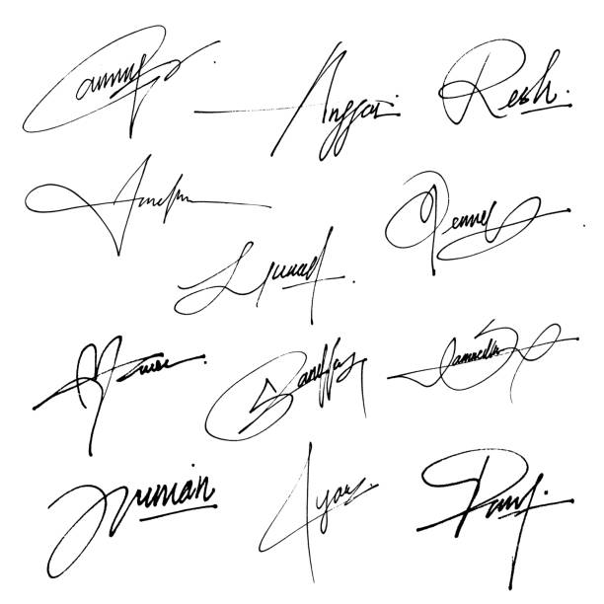
Jakie są funkcje podpisu?

Slide 5
Podpisy elektroniczne
W regulacji unijnej:
Zwykły
Zaawansowany
Kwalifikowany
W regulacji krajowej
Podpis zaufany
Podpis osobisty

Slide 6
Podstawa prawna
Rozporządzenie Parlamentu Europejskiego i Rady (UE) nr 910/2014 z dnia 23 lipca 2014 r. w sprawie identyfikacji elektronicznej i usług zaufania w odniesieniu do transakcji elektronicznych na rynku wewnętrznym oraz uchylające dyrektywę 1999/93/WE tzw. ROZPORZĄDZENIE eIDAS
Ustawa z dnia 5 września 2016 r. o usługach zaufania oraz identyfikacji elektronicznej
WCZEŚNIEJ -> dyrektywa nr 1999/93 w sprawie wspólnotowych ram w zakresie podpisów elektronicznych oraz ustawa z 18 września 2001 r. o podpisie elektronicznym
DLACZEGO ZDECYDOWANO SIĘ NA WPROWADZENIE ZMIAN W REGULACJI?

Slide 7
Rozporządzenie eIDAS
określa warunki uznawania przez państwa członkowskie Unii Europejskiej środków identyfikacji elektronicznej osób fizycznych i prawnych, objętych notyfikowanym systemem identyfikacji elektronicznej innego państwa członkowskiego;
określa przepisy dotyczące usług zaufania, w tym ustanawia ramy prawne dla podpisów elektronicznych, pieczęci elektronicznych, elektronicznych znaczników czasu, dokumentów elektronicznych, usług rejestrowanego doręczenia elektronicznego i usług certyfikacyjnych uwierzytelniania witryn internetowych
BEZPOŚREDNIO STOSOWANE
Ustawa o usługach zaufania ma jedynie charakter uzupełniający

Slide 8
Zwykły
dane w postaci elektronicznej, które są dołączone lub logicznie powiązane z innymi danymi w postaci elektronicznej i które użyte są przez podpisującego jako podpis
Zaawansowany
j.w. + Spełnia wymogi z art. 26 rozp. eIDAS tj. unikalnie przyporządkowany podpisującemu, umożliwia ustalenie tożsamości podpisującego, jest składany przy użyciu danych służących do składania podpisu elektronicznego, których podpisujący może, z dużą dozą pewności, użyć pod wyłączną swoją kontrolą, jest powiązany z danymi podpisanymi w taki sposób, że każda późniejsza zmiana danych jest rozpoznawalna
Kwalifikowany
j.w. + jest składany za pomocą kwalifikowanego urządzenia do składania podpisu elektronicznego i który opiera się na kwalifikowanym certyfikacie podpisu elektronicznego.

Slide 9
Kwalifikowany podpis elektroniczny jest równoważny z podpisem własnoręcznym
Kwalifikowany podpis elektroniczny uregulowany w innym państwie członkowskim UE musi być uznany przez polską administrację publiczną
Oprócz rozwiązań rządowych, usługa podpisu elektronicznego (również kwalifikowanego) jest oferowana przez firmy komercyjne.
Sprawdź np.:
https://www.elektronicznypodpis.pl/zastosowania/
https://new.autenti.com/e-podpis-lp?gclid=Cj0KCQiAy579BRCPARIsAB6QoIZAmbDc0sUNZPiqMFVD0-dEqMm_0fSY7n7UWr1KR11xFsuJZoFHlQEaAokUEALw_wcB
Oferta zazwyczaj obejmuje zakup oprogramowania i jego płatną subskrypcję.

Slide 10
KONTEKST SKŁADANIA PODPISU
Forma czynności prawnej – regulacje Kodeksu cywilnego
Postępowanie sądowego – regulacje dot. konkretnego postępowania
Postępowanie administracyjne

Slide 11
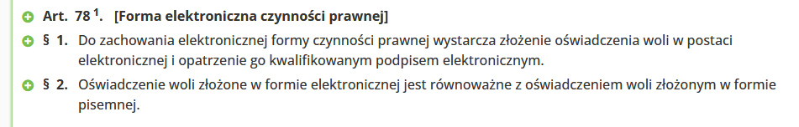
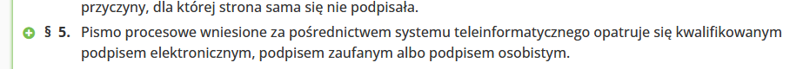
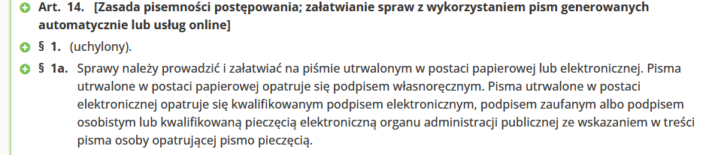
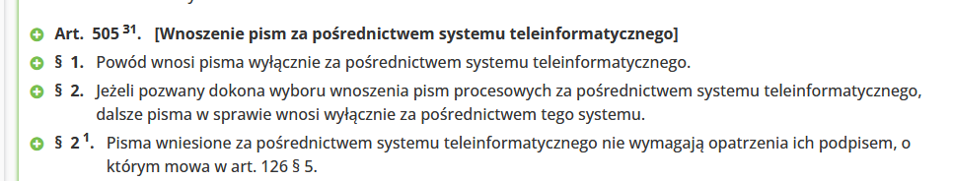

Slide 12
Środek identyfikacji elektronicznej
"identyfikacja elektroniczna" oznacza proces używania danych identyfikujących osobę, w postaci elektronicznej, niepowtarzalnie reprezentujących osobę fizyczną lub prawną, lub osobę fizyczną reprezentującą inną osobę fizyczną lub osobę prawną
"środek identyfikacji elektronicznej" oznacza materialną lub niematerialną jednostkę zawierającą dane identyfikujące osobę i używaną do celów uwierzytelniania dla usługi online lub, w stosownych przypadkach, dla usługi offline

Slide 13
Poziomy bezpieczeństwa systemów identyfikacji elektronicznej
Artykuł 8
1. System identyfikacji elektronicznej notyfikowany na podstawie art. 9 ust. 1 określa niski, średni lub wysoki poziom bezpieczeństwa w odniesieniu do środka identyfikacji elektronicznej wydanego w ramach tego systemu.
2. Niski, średni i wysoki poziom bezpieczeństwa oznaczają spełnienie, odpowiednio, następujących kryteriów:
a) niski poziom bezpieczeństwa odnosi się w kontekście systemu identyfikacji elektronicznej do środka identyfikacji elektronicznej, który zapewnia ograniczony stopień zaufania względem podawanej lub zgłaszanej tożsamości danej osoby i jest charakteryzowany w odniesieniu do technicznych specyfikacji, standardów i procedur powiązanych z nim, w tym zabezpieczeń technicznych, których celem jest obniżenie ryzyka podszycia się lub modyfikacji tożsamości;
b) średni poziom bezpieczeństwa odnosi się w kontekście systemu identyfikacji elektronicznej do środka identyfikacji elektronicznej, który zapewnia średni stopień zaufania względem podawanej lub zgłaszanej tożsamości danej osoby i jest charakteryzowany w odniesieniu do technicznych specyfikacji, standardów i procedur powiązanych z nim, w tym zabezpieczeń technicznych, których celem jest znaczne obniżenie ryzyka podszycia się lub modyfikacji tożsamości;
c) wysoki poziom bezpieczeństwa odnosi się w kontekście systemu identyfikacji elektronicznej do środka identyfikacji elektronicznej, który zapewnia wyższy stopień zaufania względem podawanej lub zgłaszanej tożsamości danej osoby niż środek identyfikacji elektronicznej o średnim poziomie pewności i jest charakteryzowany w odniesieniu do technicznych specyfikacji, standardów i procedur powiązanych z nim, w tym zabezpieczeń technicznych, których celem jest zapobieganie podszyciu się lub modyfikacji tożsamości.

Slide 14
Notyfikowanie
https://www.gov.pl/web/cyfryzacja/polska-z-sukcesem-zakonczyla-proces-notyfikacji-publicznego-systemu-identyfikacji-elektronicznej

Slide 15
Krajowy schemat identyfikacji elektronicznej
Obejmuje węzeł krajowy oraz przyłączone do niego:
  Systemy identyfikacji elektronicznej, w których wydawane są środki identyfikacji elektronicznej,
  Systemy teleinformatyczne, udostępniające usługi online
  Węzeł wykorzystywany w procesie transgranicznego uwierzytelniania osób, o którym mowa w rozporządzeniu wykonawczym 2015/1501 (tzw. węzeł transgraniczny).
  „Pozwala on na „integrację” w jednym punkcie krajowych systemów teleinformatycznych (w których są udostępniane publiczne usługi online) z systemami identyfikacji elektronicznej wykorzystywanymi w celu potwierdzania tożsamości użytkowników usług online . Jednocześnie krajowy węzeł stanowi punkt przyłączenia umożliwiający sprzężenie krajowej infrastruktury identyfikacji z infrastrukturami państw członkowskich UE. W tym sensie krajowy węzeł jest centralnym elementem schematu identyfikacji elektronicznej.”
  Korzystanie ze środka identyfikacji przyłączonego do węzła jest nieodpłatne

Slide 16
Art. 21b. [Przyłączenie systemu identyfikacji elektronicznej do węzła krajowego]
1. Minister właściwy do spraw informatyzacji wydaje decyzję o przyłączeniu systemu identyfikacji elektronicznej do węzła krajowego podmiotowi odpowiedzialnemu za ten system posiadającemu siedzibę na terenie jednego z państw członkowskich Unii Europejskiej po:
1)potwierdzeniu spełnienia przez ten system wymagań dla zadeklarowanych poziomów bezpieczeństwa środków identyfikacji elektronicznej wydawanych w tym systemie, określonych w przepisach wydanych na podstawie art. 8 ust. 3 rozporządzenia 910/2014;
2) przeprowadzeniu testów integracyjnych zakończonych wynikiem pozytywnym, potwierdzających interoperacyjność systemów identyfikacji elektronicznej, z uwzględnieniem przepisów wydanych na podstawie art. 12 ust. 8 rozporządzenia 910/2014;
3) zapewnieniu przez podmiot odpowiedzialny za ten system opracowania, ustanawiania, wdrażania, eksploatowania, monitorowania, przeglądania, utrzymywania i doskonalenia systemu zarządzania bezpieczeństwem informacji zgodnie z wymogami określonymi w przepisach wydanych na podstawie art. 18 ustawy z dnia 17 lutego 2005 r. o informatyzacji działalności podmiotów realizujących zadania publiczne;
4)przedstawieniu przez podmiot odpowiedzialny za ten system dokumentu zawierającego przyrzeczenie zakładu ubezpieczeń zawarcia umowy ubezpieczenia odpowiedzialności cywilnej za szkody wyrządzone w związku z wykorzystywaniem środków identyfikacji elektronicznej wydanych w systemie identyfikacji elektronicznej wnioskodawcy;
5)przedstawieniu przez podmiot odpowiedzialny za ten system oświadczenia o działaniu tego podmiotu zgodnie z przepisami o ochronie danych osobowych;
6) uzyskaniu pozytywnej opinii Szefa Agencji Bezpieczeństwa Wewnętrznego w przypadku, o którym mowa w art. 21g ust. 6.

Slide 17
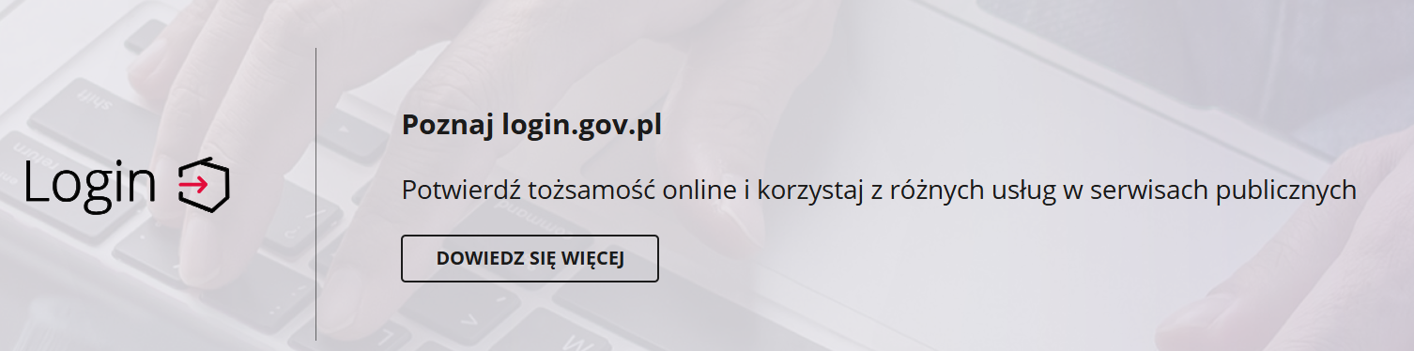

Slide 18
Jakie systemy identyfikacji są aktualnie podłączone do WK? Ile dostawców usług jest zintegrowana z WK?
https://mc.bip.gov.pl/wezel-krajowy-zintegrowani-dostawcy-srodka-identyfikacji/rejestr-dostawcow-srodka-identyfikacji-elektronicznej-przylaczonych-do-wezla-krajowego.html
https://mc.bip.gov.pl/wezel-krajowy-zintegrowani-dostawcy-uslug/wezel-krajowy-zintegrowani-dostawcy-uslug.html

Slide 19
E-usługi podmiotów publicznych
Art. 20a. [Identyfikacja użytkowników systemów teleinformatycznych]
1. Uwierzytelnienie użytkownika systemu teleinformatycznego podmiotu publicznego, w którym udostępniane są usługi online, wymaga użycia:
1) środka identyfikacji elektronicznej wydanego w systemie identyfikacji elektronicznej przyłączonym do węzła krajowego identyfikacji elektronicznej, o którym mowa w art. 21a ust. 1 pkt 2 lit. a ustawy z dnia 5 września 2016 r. o usługach zaufania oraz identyfikacji elektronicznej (Dz. U. z 2024 r. poz. 422 i 1222), lub
2)środka identyfikacji elektronicznej wydanego w notyfikowanym systemie identyfikacji elektronicznej, lub
3) danych weryfikowanych za pomocą kwalifikowanego certyfikatu podpisu elektronicznego, jeżeli te dane pozwalają na identyfikację i uwierzytelnienie wymagane w celu realizacji usługi online.
1a. Uwierzytelnianie z wykorzystaniem środków identyfikacji elektronicznej, o których mowa w ust. 1 pkt 1 i 2, zapewnia się adekwatnie do wymaganego poziomu bezpieczeństwa, o którym mowa w art. 25 ustawy z dnia 5 września 2016 r. o usługach zaufania oraz identyfikacji elektronicznej.
2. Podmiot publiczny, który używa do realizacji zadań publicznych systemu teleinformatycznego, może umożliwiać użytkownikowi uwierzytelnienie w tym systemie także przez zastosowanie innych technologii.
[…]

Slide 20
Ustawa z 17.02.2005 r. o informatyzacji działalności podmiotów realizujących zadania publiczne
Art. 1. [Zakres przedmiotowy ustawy] Ustawa określa zasady:
[…]
8) funkcjonowania elektronicznej platformy usług administracji publicznej, zwanej dalej "ePUAP",
[…]
9a) funkcjonowania publicznego systemu identyfikacji elektronicznej,
9b) świadczenia usługi podpisu zaufanego

Slide 21


Slide 22
Profil zaufany
Równoważne skutki jak złożenia podpisu własnoręcznego!
Mogą go posiadać tylko osoby posiadające pełną lub ograniczoną zdolność do czynności prawnych.
Okres ważności wynosi 3 lata
Narzędzie służące do potwierdzania tożsamości obywatela przez Internet we wszystkich kontaktach z organami administracji publicznej.
„Rządowy podpis elektroniczny” - rodzaj podpisu elektronicznego, którego autentyczność i integralność są zapewniane przy użyciu pieczęci elektronicznej ministra właściwego do spraw informatyzacji, zawierający dane identyfikujące osobę fizyczną posiadającą profil zaufany lub profil osobisty, identyfikator środka identyfikacji elektronicznej, przy użyciu którego został złożony oraz czas jego złożenia.

Slide 23
Definicje
Profil zaufany – środek identyfikacji elektronicznej zawierający zestaw danych identyfikujących i opisujących osobę fizyczną, która posiada pełną albo ograniczoną zdolność do czynności prawnych, który został wydany w sposób, o którym mowa w art. 20c albo art. 20cb ustawy o informatyzacji.
Podpis zaufany - podpis elektroniczny, którego autentyczność i integralność są zapewniane przy użyciu pieczęci elektronicznej ministra właściwego do spraw informatyzacji, zawierający:
a) dane identyfikujące osobę, ustalone na podstawie środka identyfikacji elektronicznej wydanego w systemie, o którym mowa w art. 20aa pkt 1, obejmujące:
– imię (imiona),
– nazwisko,
– numer PESEL,
b) identyfikator środka identyfikacji elektronicznej, przy użyciu którego został złożony,
c) czas jego złożenia;

Slide 24
Jak założyć profil zaufany?
1 KROK – ZŁOŻENIE WNIOSKU
https://www.gov.pl/web/gov/zaloz-profil-zaufany
2 KROK - Weryfikacja danych zawartych we wniosku o wydanie profilu zaufanego ze stanem faktycznym może nastąpić:
  W punkcie potwierdzającym profil zaufany na podstawie dowodu osobistego, paszportu, albo innego dokumentu tożsamości np. naczelnik urzędu skarbowego, ZUS, NFZ, inne podmioty np. operator pocztowy za zgodą ministra wł. ds. informatyzacji
  Przy użyciu kwalifikowanego podpisu elektronicznego
  Przy użyciu środka identyfikacji elektronicznej w systemie banku krajowego
  Przy wykorzystaniu profilu osobistego

Slide 25
TYMCZASOWY PROFIL ZAUFANY
COVID -19
Rozwiązanie dla osób, które w czasie pandemii nie posiadały profilu zaufanego
Różni się od klasycznego profilu zaufanego jedynie metodą potwierdzania oraz okresem ważności.
POCZĄTKOWO OKRES WAŻNOŚCI: 3 miesiące
Metody potwierdzenia tożsamości:
Wideoidentyfikacja wnioskodawcy polegającą na:
  porównaniu wizerunku wnioskodawcy udostępnianego przez niego w czasie rzeczywistym za pośrednictwem transmisji audiowizualnej z wizerunkiem tego wnioskodawcy pobranym z Rejestru Dowodów Osobistych oraz
  weryfikacji danych zawartych w warstwie graficznej dowodu osobistego albo paszportu wnioskodawcy okazanego przez niego w czasie rzeczywistym za pośrednictwem transmisji audiowizualnej, oraz
  w uzasadnionych przypadkach – weryfikacji wiedzy wnioskodawcy przy wykorzystaniu danych dotyczących wnioskodawcy zgromadzonych w rejestrach publicznych lub w systemach teleinformatycznych; albo
wykorzystanie środka identyfikacji elektronicznej, wydanego przez podmiot publiczny.

Slide 26
Ustawa z dnia 15 kwietnia 2021 r. o zmianie ustawy o autostradach płatnych oraz o Krajowym Funduszu Drogowym oraz niektórych innych ustaw (Dz. U. poz. 1005).
Uchylenie art. 20ca w ustawie z dnia 17.02.2005 r. o informatyzacji działalności podmiotów realizujących zadania publiczne
OD 17 CZERWCA 2021 R. TYMCZASOWY PROFIL ZAUFANY STAŁ SIĘ PROFILEM ZAUFANYM!
Wprowadzenie art. 20cb do ustawy o informatyzacji

Slide 27
Art. 20cb. [Potwierdzanie profilu zaufanego przy użyciu wideoidentyfikacji] 1. Minister właściwy do spraw informatyzacji może udostępnić usługę online służącą do potwierdzania profilu zaufanego przy użyciu metody, o której mowa w ust. 2.
2. W celu potwierdzenia tożsamości osoby wnioskującej o potwierdzenie profilu zaufanego przeprowadza się wideoidentyfikację wnioskodawcy polegającą na:
1) porównaniu wizerunku wnioskodawcy udostępnianego przez niego w czasie rzeczywistym za pośrednictwem transmisji audiowizualnej z wizerunkiem tego wnioskodawcy pobranym z Rejestru Dowodów Osobistych, o którym mowa w ustawie z dnia 6 sierpnia 2010 r. o dowodach osobistych, oraz
2) weryfikacji danych zawartych w warstwie graficznej dowodu osobistego albo paszportu wnioskodawcy okazanego przez niego w czasie rzeczywistym za pośrednictwem transmisji audiowizualnej, oraz
3) w uzasadnionych przypadkach - weryfikacji wiedzy wnioskodawcy przy wykorzystaniu danych dotyczących wnioskodawcy zgromadzonych w rejestrach publicznych lub w systemach teleinformatycznych.
3. Potwierdzanie profilu zaufanego przy użyciu metody, o której mowa w ust. 2, realizuje minister właściwy do spraw informatyzacji.
4. Minister właściwy do spraw informatyzacji może upoważnić do potwierdzania profilu zaufanego przy użyciu metody, o której mowa w ust. 2, jednostkę podległą lub nadzorowaną.
5. Z transmisji, o której mowa w ust. 2 pkt 1, sporządza się nagranie audiowizualne. Nagranie sporządza i przechowuje przez 6 lat od dnia jego sporządzenia podmiot, który potwierdza profil zaufany przy użyciu metody, o której mowa w ust. 2.
6. Minister właściwy do spraw informatyzacji może zawiesić lub zaprzestać świadczenia usługi, o której mowa w ust. 1, w przypadku zaistnienia okoliczności, które mogłyby wpływać na bezpieczeństwo metody potwierdzania tożsamości stosowanej w ramach tej usługi, i informuje o tym na swojej stronie podmiotowej w Biuletynie Informacji Publicznej.

Slide 28


Slide 29
PROFIL OSOBISTY I PODPIS OSOBISTY
https://www.gov.pl/web/e-dowod/profil-osobisty
Profil osobisty – środek identyfikacji elektronicznej zawierający dane potwierdzane przez certyfikat identyfikacji i uwierzytelniania. Jest to zestaw danych, zawierających imię, nazwisko, obywatelstwo, PESEL, datę i miejsce urodzenia. Jest on nierozerwalnie związany i zapisany w e-dowodzie.
Podpis osobisty – zaawansowany podpis elektroniczny, weryfikowany za pomocą certyfikatu podpisu osobistego.
Od marca 2019 r. dowód osobisty składa się z 2 warstw: graficznej i elektronicznej.
Warstwa elektroniczna jest wykorzystywana jako narzędzie uwierzytelniania.
Podpis osobisty wywołuje w stosunku do podmiotu publicznego skutek prawny równoważny podpisowi własnoręcznemu.
Wydanie certyfikatu podpisu osobistego jest ściśle związane z procedurą wydania dowodu osobistego, a zatem składając wniosek o wydanie dowodu osobistego obywatel składa również informację o wyrażeniu zgody na zamieszczenie w warstwie elektronicznej dowodu osobistego certyfikatu podpisu osobistego.

Slide 30

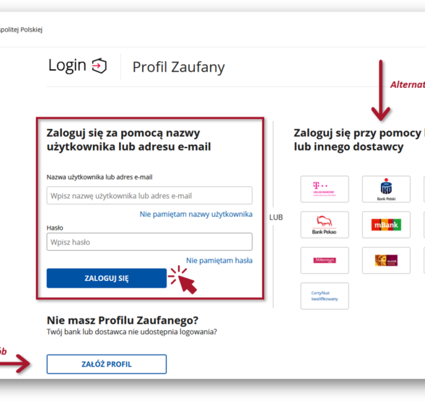
KRAJOWY WĘZEŁ IDENTYFIKACJI ELEKTRONICZNEJ
Art. 21a ustawy z dnia 5 września 2016 r. o usługach zaufania oraz identyfikacji elektronicznej
Węzeł krajowy jest rozwiązaniem organizacyjno-technicznym umożliwiającym uwierzytelnianie użytkownika systemu teleinformatycznego, korzystającego z usługi online, z wykorzystaniem środka identyfikacji elektronicznej wydanego w systemie identyfikacji elektronicznej przyłączonym do tego węzła bezpośrednio albo za pośrednictwem węzła transgranicznego

Slide 31
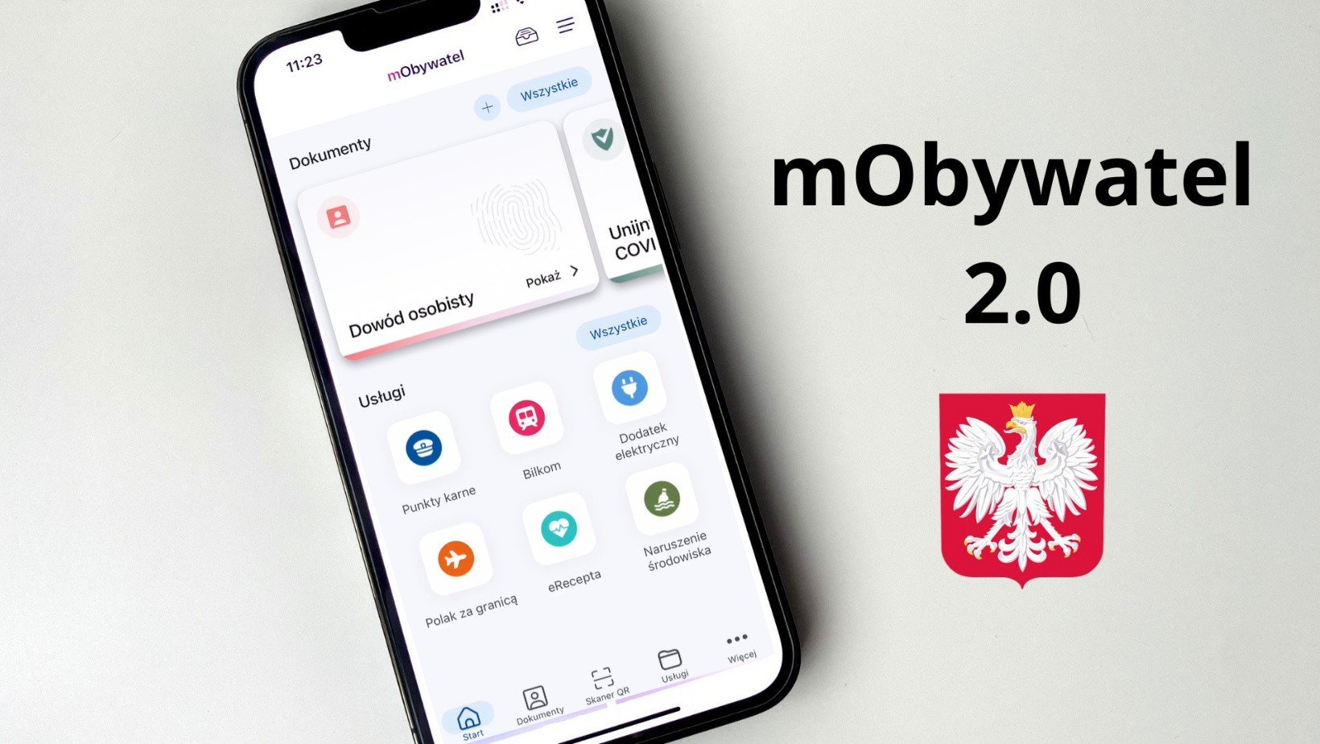
Aplikacja mObywatel

Slide 32
Ustawa z dnia 26 maja 2023 r. o aplikacji mObywatel
Wcześniejsza regulacja w ustawie o informatyzacji działalności podmiotowych realizujących zadania publiczne
Nowa regulacja ma za zadanie kompleksowo uregulować kwestie związane z funkcjonowaniem aplikacji mObywatel oraz warunki udostępniania i świadczenia usług w ramach tej aplikacji
Aplikacja jest dobrowolna i bezpłatna
Cyfrowy dokument tożsamości tzw. mDowód
Inne cyfrowe dokumenty – legitymacja studencka, prawo jazdy, legitymacja adwokacka i inne

Slide 33
E-PUAP – Elektroniczna Platforma Usług Administracji Publicznej
Ogólnopolska platforma teleinformatyczną, za pomocą której jednostki administracji publicznej oraz instytucje publiczne mogą świadczyć swoje usługi drogą elektroniczną. Platforma udostępnia im infrastrukturę technologiczną służącą do tego celu. Jest to system informatyczny, dzięki któremu obywatele mogą załatwiać sprawy urzędowe za pośrednictwem Internetu, natomiast przedstawiciele podmiotów publicznych - bezpłatnie udostępniać swoje usługi w postaci elektronicznej.
Źródło: http://www.e-mentor.edu.pl/artykul/index/numer/45/id/942; https://epuap.gov.pl/wps/portal/E2_OePUAP

Slide 34
Funkcje platformy
tworzenie i obsługa dokumentów elektronicznych
przesyłanie dokumentów elektronicznych
wymiana danych między ePUAP a innymi systemami teleinformatycznymi
identyfikacja użytkowników i rozliczalność ich działań
weryfikacja podpisu elektronicznego
tworzenie usług podmiotu publicznego
obsługa płatności elektronicznych
potwierdzanie profilu zaufanego ePUAP
Jakie sprawy można załatwić za pośrednictwem platformy?
Wejdź na: https://epuap.gov.pl/wps/portal/E2_OePUAP
KATALOG SPRAW
Pytanie: Czy za pośrednictwem platformy e-PUAP można wpisać się do rejestru wyborców?

Slide 35
Ustawa z dnia 18 listopada 2020 r. o doręczeniach elektronicznych
Publiczna usługa rejestrowanego doręczenia elektronicznego
Publiczna usługa hybrydowa
Baza adresów elektronicznych

Slide 36
Kwalifikowana usługa rejestrowanego doręczenia elektronicznego (KORDE) jest usługą świadczoną przez co najmniej jednego kwalifikowanego dostawcę usług zaufania, zapewniającą identyfikację nadawcy (z dużą dozą pewności) oraz identyfikację adresata jeszcze przed dostarczeniem danych, gdzie wysłanie i otrzymanie danych jest zabezpieczone zaawansowanym podpisem elektronicznym lub zaawansowaną pieczęcią elektroniczną kwalifikowanego dostawcy usług zaufania, a każda zmiana danych (niezbędna do wysłania lub otrzymania danych) jest wyraźnie wskazana nadawcy i adresatowi danych, a ponadto data i czas wysłania, otrzymania i zmiany danych są wskazane za pomocą kwalifikowanego elektronicznego znacznika czasu,
publiczną usługą rejestrowanego doręczenia elektronicznego jest usługa rejestrowanego do-
ręczenia elektronicznego, o której mowa w art. 3 pkt 36 rozporządzenia 910/201433,
świadczona przez operatora wyznaczonego. Chodzi zatem o usługę, która daje
możliwość przesłania danych drogą elektroniczną między stronami trzecimi, przy
czym dane chronione są przed ryzykiem utraty, kradzieży, uszkodzenia lub nieupoważnionej zmiany, a ponadto zapewniane są dowody związane z posługiwaniem się tymi przesyłanymi danymi (dowód wysłania i otrzymania)..
Publiczna usługa hybrydowa polega na tym, że elektroniczna przesyłka nadana przez podmiot publiczny z adresu do doręczeń elektronicznych zostanie w ramach usługi pocztowej świadczonej przez Pocztę Polską S.A. przekształcona w dokument o postaci tradycyjnego listu i w tej formie doręczona do adresata

Slide 37

Kto będzie dostawcą usług?

Slide 38
Podmioty zobowiązane do posiadania adresu elektronicznego (art. 8 i 9)
Przedstawiciele zawodów zaufania publicznego
  adwokat wykonujący zawód;
  radca prawny wykonujący zawód;
  doradca podatkowy wykonujący zawód;
  doradca restrukturyzacyjny wykonujący zawód;
  rzecznik patentowy wykonujący zawód;
  notariusz wykonujący zawód;
  radca Prokuratorii Generalnej RP wykonujący czynności Służbowe;
Przedsiębiorcy
  podmiot niepubliczny wpisany do rejestru przedsiębiorców;
  podmiot niepubliczny wpisany do CEIDG

Slide 39
Baza adresów elektronicznych
rejestr publiczny prowadzony przez ministra właściwego do spraw informatyzacji, w którym ujawniane są dane przedsiębiorcy i jego adres do doręczeń dla potrzeb prowadzania komunikacji z tymi przedsiębiorcami przez podmioty publiczne. Od momentu ujawnienia adresu w BAE podmioty publiczne mogą wysyłać korespondencję do przedsiębiorcy, także z urzędu.

Slide 40
E-doręczenia docelowo zastąpią wykorzystywaną obecnie platformę ePUAP.
Doręczenie przez EPUAP między podmiotami publicznymi będzie równoważne w skutkach prawnych z doręczeniem przy wykorzystaniu publicznej usługi rejestrowanego doręczenia elektronicznego jeszcze do 30 września 2029 r.
Po 30 września 2029 r. korespondencja zgromadzona na platformie ePUAP zostanie usunięta przez ministra właściwego do spraw informatyzacji wraz z kontami użytkowników, ich elektronicznymi skrzynkami podawczymi wraz z zawartością

Slide 41
Informatyzacja postępowania cywilnego – sygnalizacja tematu
E-SĄD –Sąd Rejonowy Lublin Zachód VI Wydział Cywilny
Doręczenia elektroniczne – COVID 19
Składanie pism procesowych elektronicznie
Rozprawy zdalne
Informatyzacja postępowania egzekucyjnego
Informatyzacja postępowania upadłościowego
Informatyzacja postępowania rejestrowego
E-protokół

